Slide 1
Муниципальное общеобразовательное учреждение средняя общеобразовательная школа №1 с.Успенского Успенского района Краснодарского края
Учитель химии
Руднева Вера Ильинична

Slide 2
Природные источники
углеводородов

Slide 3
Цель:
показать значение природных источников углеводородов и продуктов их переработки как источников энергии и химического сырья

Slide 4
Природные источники углеводородов
Уголь
Нефть
Попутный нефтяной газ
Природный газ

Slide 5
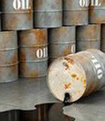
Нефть – маслянистая жидкость от желтого или светло-бурого до черного цвета с характерным запахом.
Нефть – это смесь различных углеводородов с примесями дру- гих веществ.
Углеводороды: алканы, цикло- алканы, ароматические.
Примеси: органические кисло- родные и сернистые соединения, вода, соли, песок, глина.

Slide 6
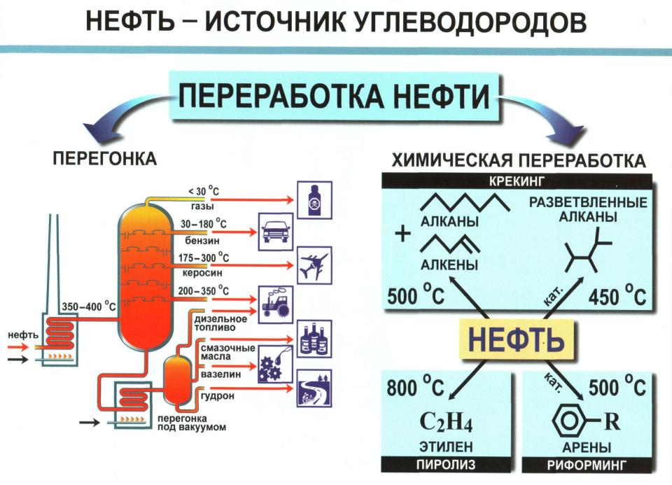

Slide 7
Крекинг
- вторичный процесс переработки нефтепродуктов. Это процесс расщепления молекул углеводородов , в результате которого образуются углеводороды с меньшим числом атомов углерода в молекуле
С₁₆Н₃₄ → С₈Н₁₈ + С₈Н₁₆

Slide 8
Вторичная переработка нефти
Каталитический крекинг
Нефте-продукты
Товарная продукция
Термический крекинг
Риформинг

Slide 9
Виды крекинга
Признаки для сравнения | Термический крекинг | Каталитический крекинг
Условия проведения | 450 – 550⁰С | 450 – 500⁰С, наличие катализатора
Скорость процесса | Идет медленно | Скорость больше
Состав продуктов | Преимущественно углеводороды с неразветвленной цепью, много непредельных УВ | Большое содержание изоалканов и ароматических УВ, непредельных УВ меньше
Свойства бензина | Стойкость к детонации ниже, неустойчив при хранении | Стойкость к детонации выше, устойчив при хранении

Slide 10
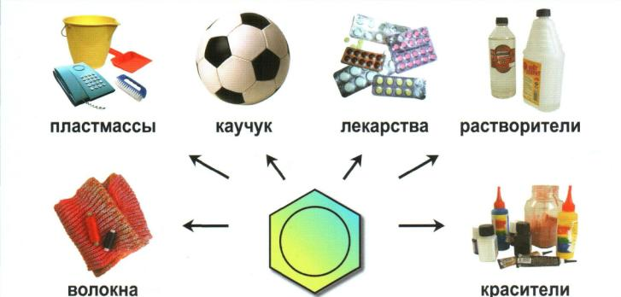
Применение бензола

Slide 11
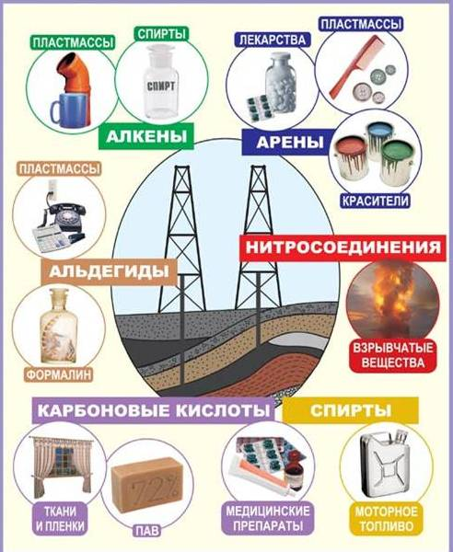
Продукты переработки нефти

Slide 12
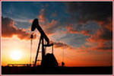
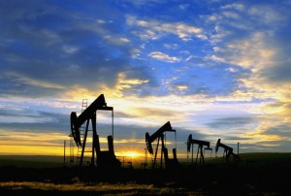
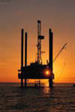

Slide 13
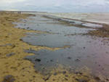

Океан седой гремит тревожно.
Он таит обиду в глубине,
Черные раскачивая пятна
На крутой разгневанной волне.

Slide 14
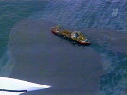
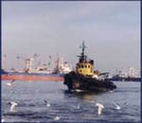
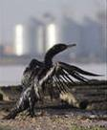
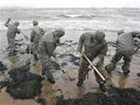
Мы будем с пятнами бороться
Мазута, нефти без конца.
И пусть борьба та отзовется
И в ваших душах и сердцах.

Slide 15
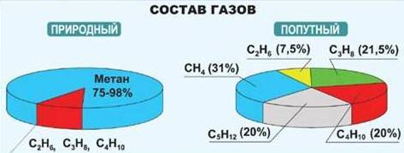
Природный и попутный нефтяной газы

Slide 16
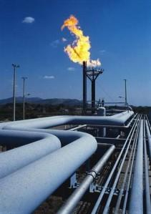
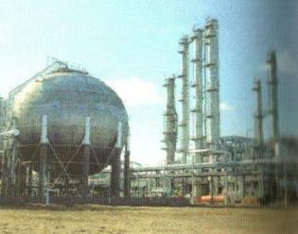
- энергетически выгодное топливо;
- легкость воспламенения;
- отсутствие золы и шлака при нагревании;
- отсутствие дыма,
- малое содержание оксида серы (IV),;
- удобство и дешевизна транспортировки.
Преимущества газообразного топлива:

Slide 17
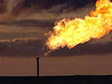
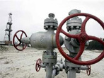
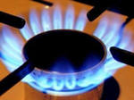
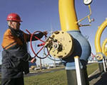

Slide 18
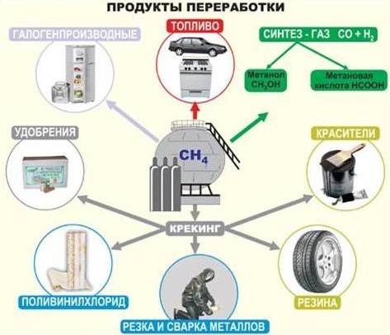

Slide 19
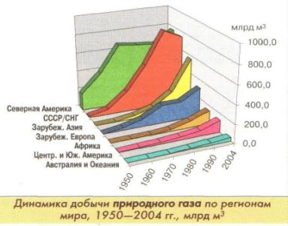
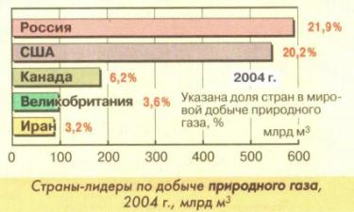
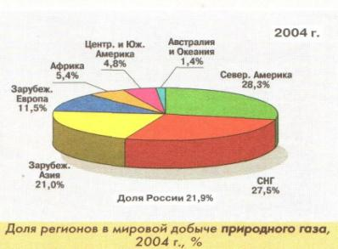
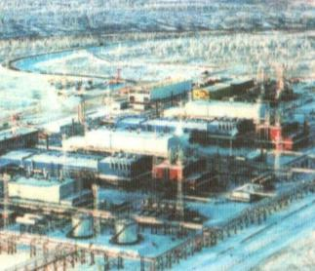

Slide 20
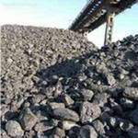
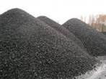
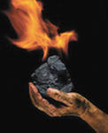


Slide 21
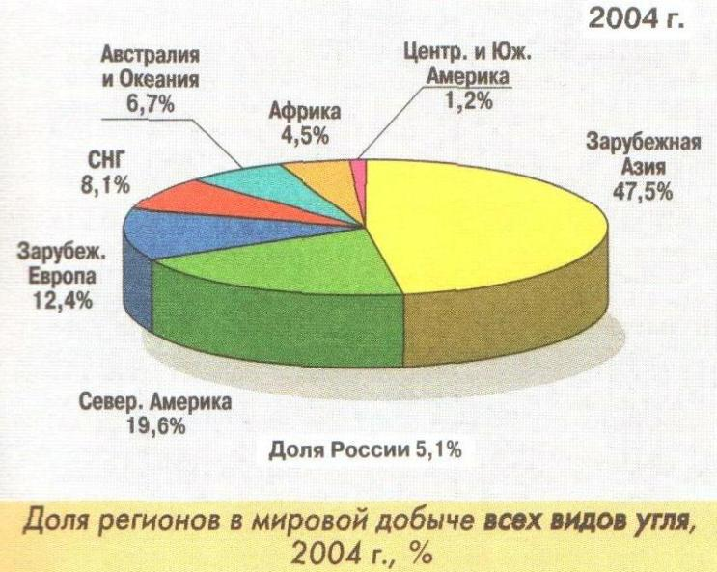

Slide 22
Продукты коксования каменного угля
Продукты коксования | Состав | Применение
Кокс | 96 - 98% С | Металлургия
Коксовый газ | 60% Н₂, 70 % СО, 25% СН₄ | Отопление
Каменноуголь-ная смола | С₆Н₆, С₆Н₅ОН | Получение аренов

Slide 23
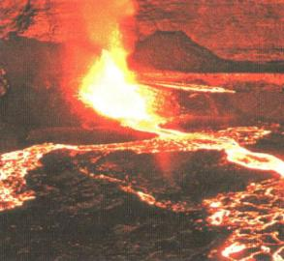

Нефть – результат высокотемпературных реакций в недрах планеты?

Slide 24
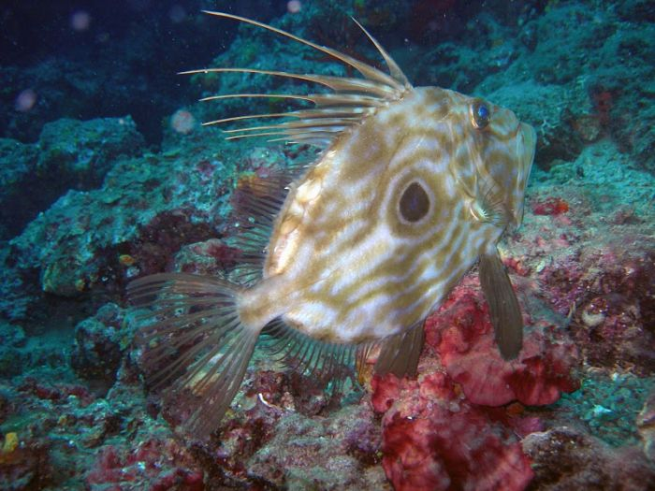
А может, эта рыба когда-нибудь превратится в нефть?

Slide 25

Пока здесь вышки, как бамбук, росли
Мы вдруг познали истину простую:
Что мы нашли не нефть, а соль земли,
И раскусили эту соль земную

Slide 26
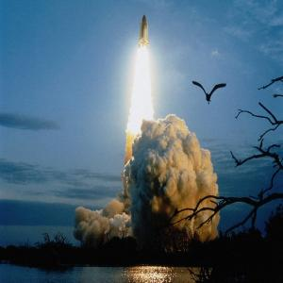
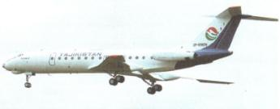
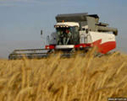
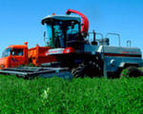
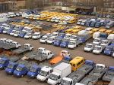
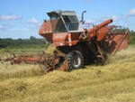

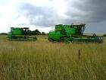
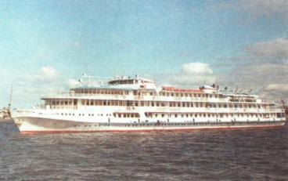


Slide 27
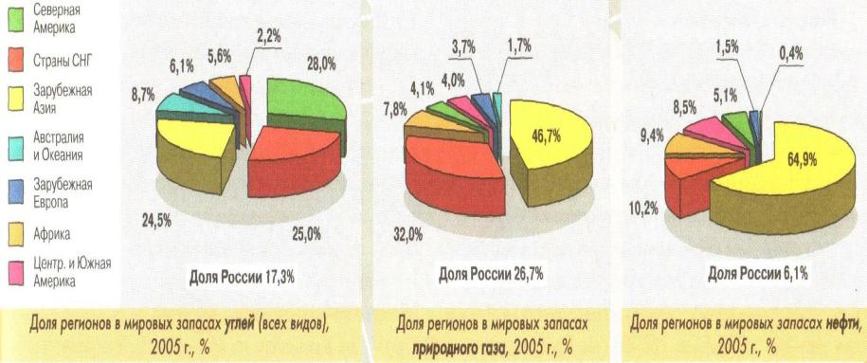
Россия занимает 1-е место в мире по разве-данным запасам природного газа, 3-е – по запасам каменного угля, 7-е – по запасам нефти.

Slide 28
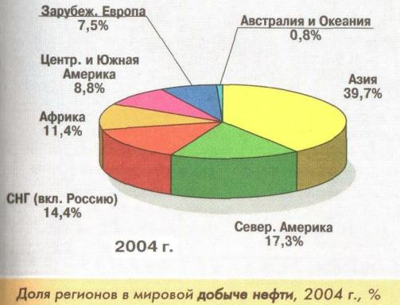
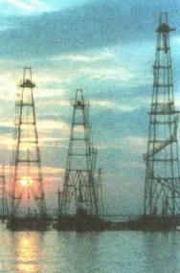
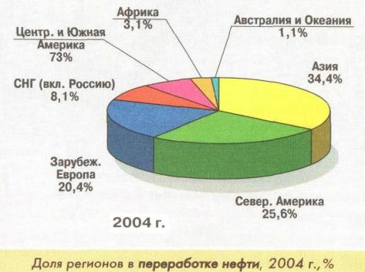
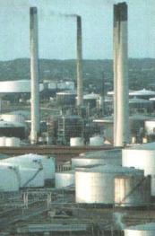

Slide 29
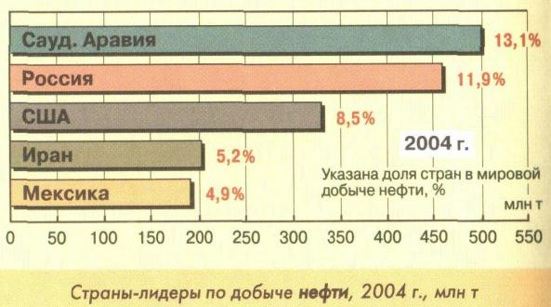
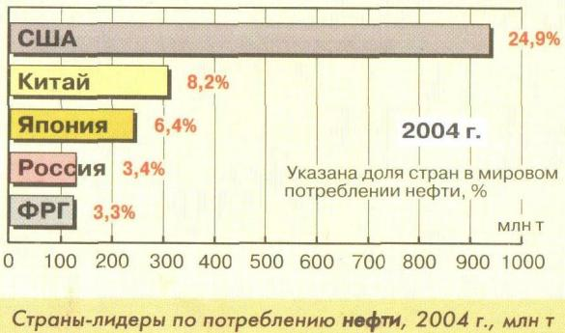

Slide 30
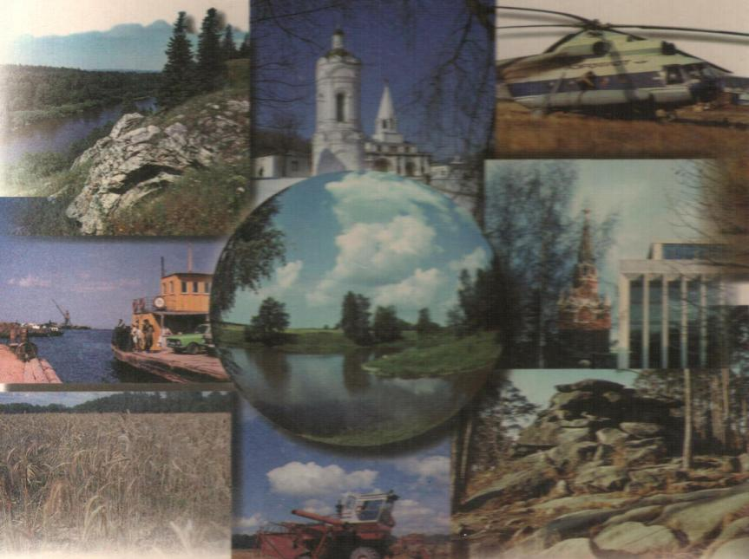
Полуотравленная газом,
По нефтяным болотам вплавь,
Куда ты рвешься? Где твой разум?
Взгляни в себя разумным глазом
Нельзя же все богатства разом –
Чуть-чуть грядущему оставь.

